Slide 1
Клиент-серверное приложение для автоматизации взаимодействия персонала точек питания
Студент: Ган Алексей Андреевич
Группа: АВТ-043
Факультет: АВТФ
Направление: 09.03.04 Программная инженерия
Руководитель: Малявко Александр Антонович
Новосибирск 2024

Slide 2
Постановка задачи
Целью данной работы является разработка клиент-серверного приложения для автоматизации взаимодействия персонала точек питания.
Для достижения цели проекта необходимо выполнить следующие задачи:
Рассмотреть существующие решения
Выбрать средства разработки
Разработать серверную часть приложения
Разработать клиентскую часть приложения на платформе Android
Разработать руководство пользователя

Slide 3
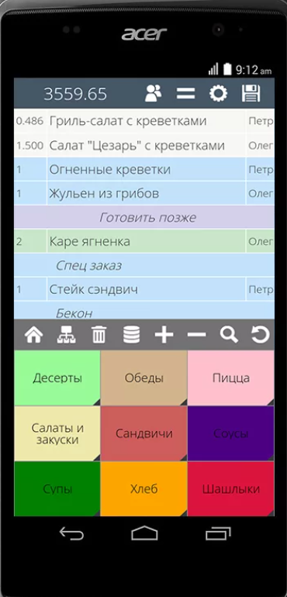
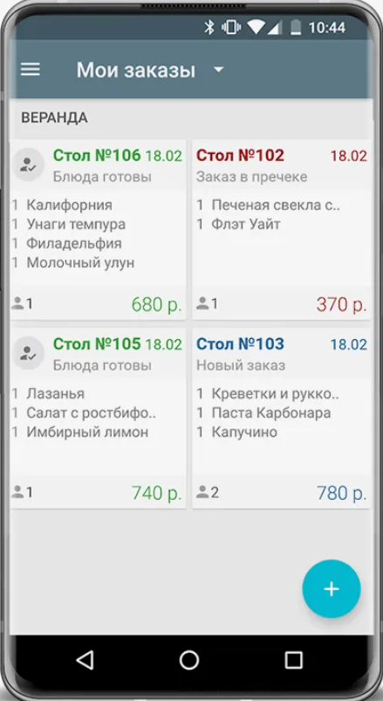
Существующие решения
Интерфейс r_keeper Waiter
Интерфейс iiko Waiter

Slide 4
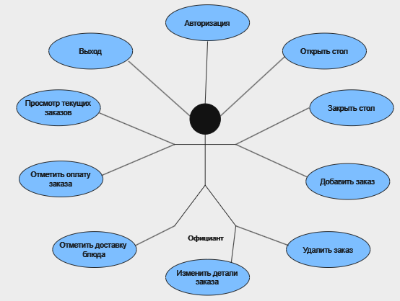
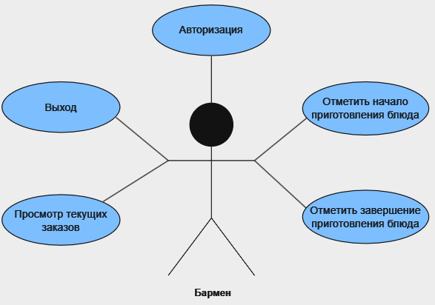
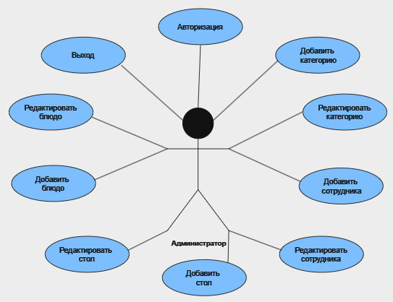
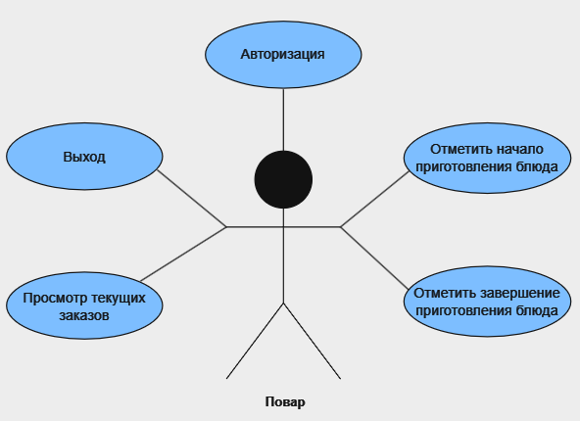
Диаграммы прецедентов
Актеры:
Официант
Администратор
Повар
Бармен

Slide 5





Используемые средства разработки
Язык программирования Java
Среда разработки Android Studio
Среда разработки IntelliJ IDEA
Spring Framework
СУБД PostgreSQL

Slide 6
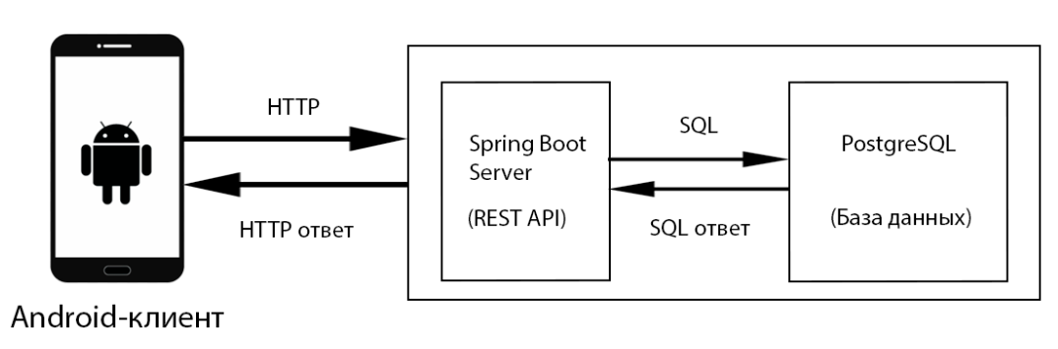
Архитектура приложения

Slide 7
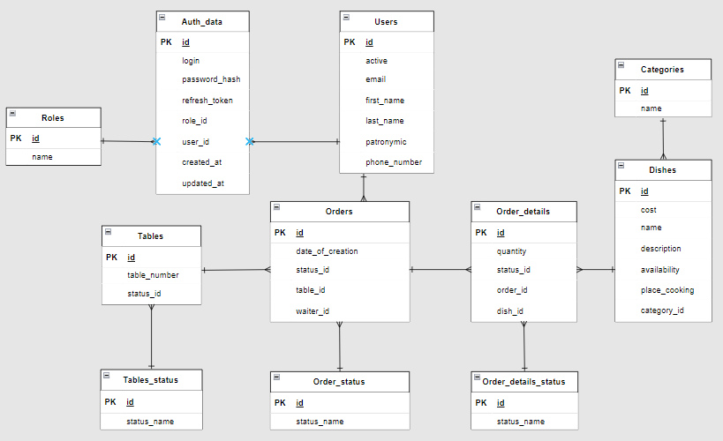
База данных

Slide 8
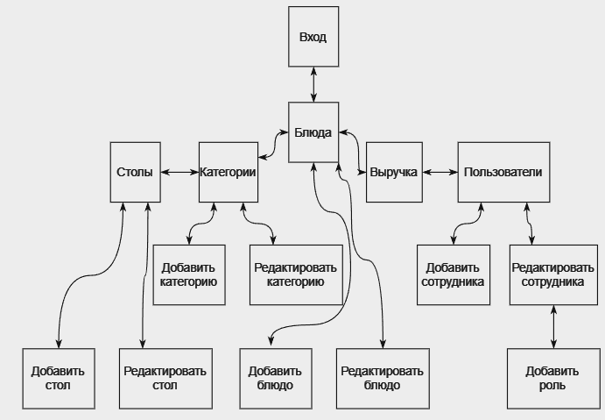
Диаграмма экранов роли администратора

Slide 9
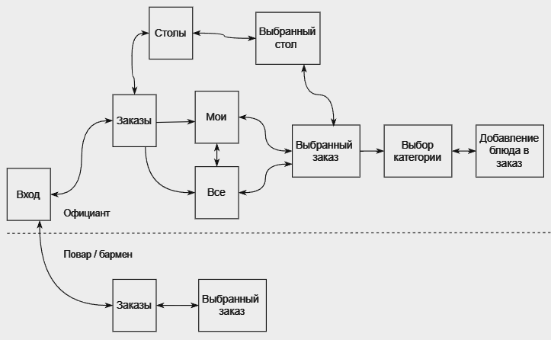
Диаграмма экранов остальных ролей

Slide 10
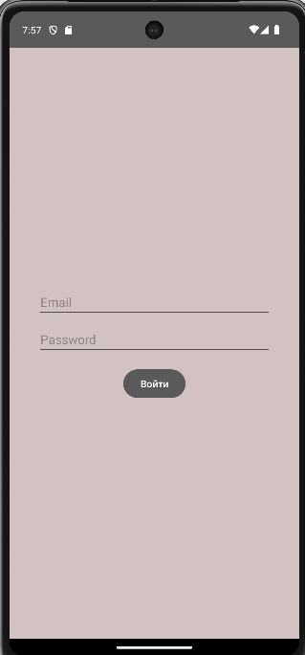
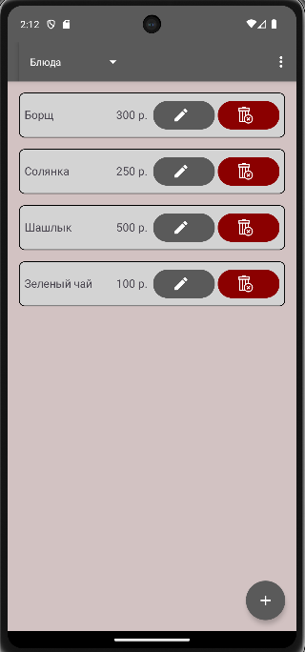
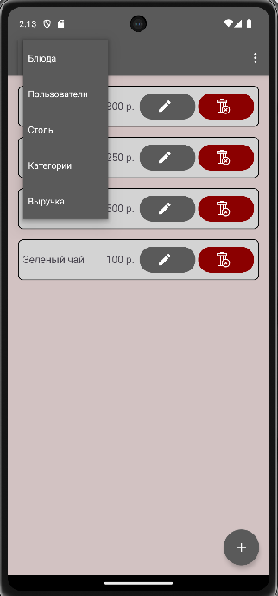
Интерфейс приложения

Slide 11
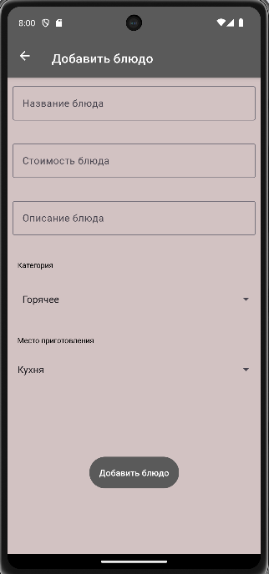
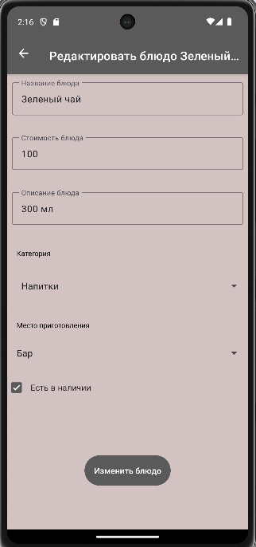
Добавление, редактирование

Slide 12
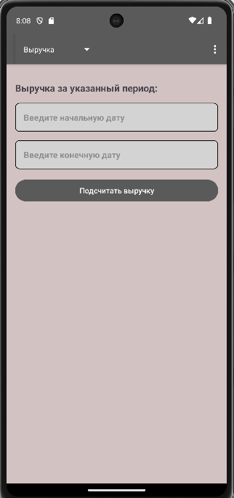
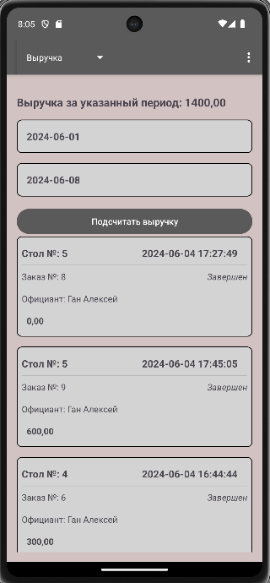
Подсчет выручки

Slide 13
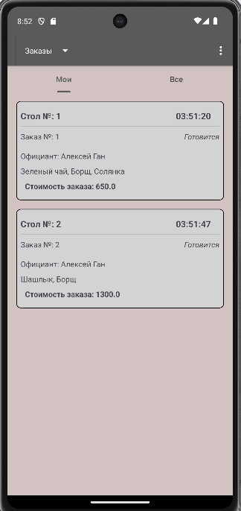
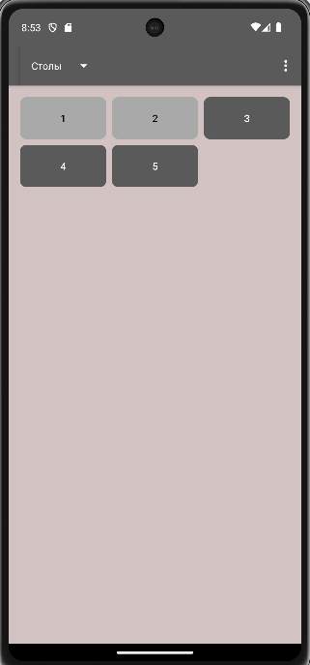
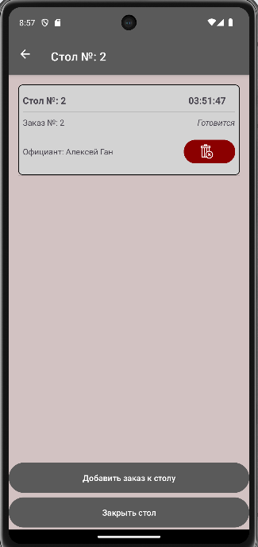
Интерфейс официанта

Slide 14
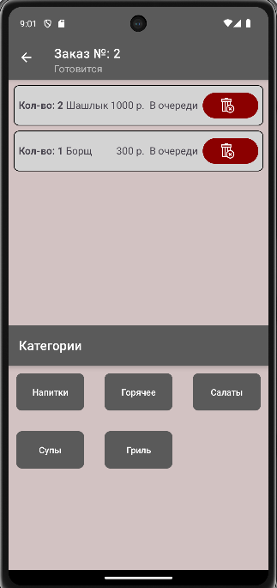
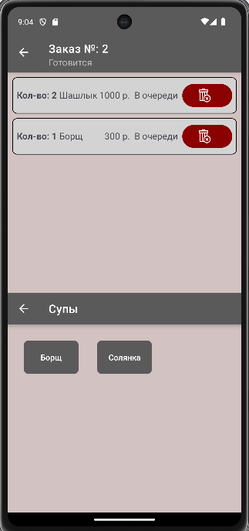
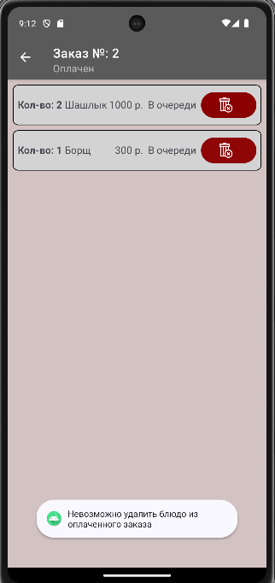
Добавление блюда в заказ

Slide 15
Заключение
В ходе выполнения выпускной квалификационной работы была разработана серверная часть приложения, разработана клиентская часть приложения на платформе Android, а также разработано руководство пользователя.
В результате реализовано клиент-серверное приложение для автоматизации взаимодействия персонала точек питания.

Slide 16
Клиент-серверное приложение для автоматизации взаимодействия персонала точек питания
Студент: Ган Алексей Андреевич
Группа: АВТ-043
Факультет: АВТФ
Направление: 09.03.04 Программная инженерия
Руководитель: Малявко Александр Антонович
Новосибирск 2024

